Slide 1

PYTHON
Si scriva un programma in Python che in base alla scelta dell’utente permetta di calcolare il perimetro di diverse figure geometriche (scegliete pure quelle che volete voi). Per la risoluzione dell’esercizio abbiamo scelto:
● Quadrato (perimetro = lato*4).
● Cerchio (circonferenza = 2*pi greco*r).
● Rettangolo (perimetro= base*2 + altezza*2).
Mattia Chiriatti

Slide 2
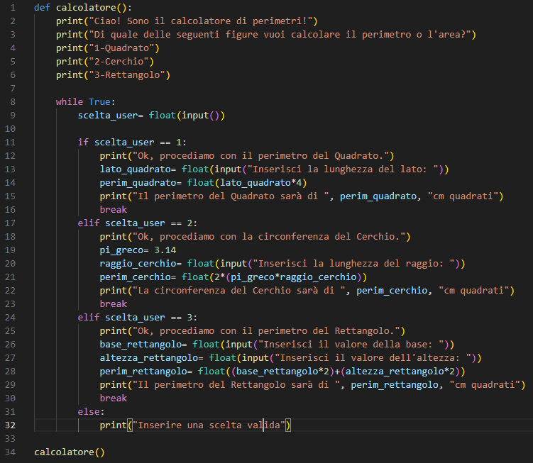
PYTHON
Il codice del nostro programma chiamato «calcolatore»

Slide 3
PYTHON
«def» definisce la funzione principale del programma, in questo caso è la funzione calcolatore

Slide 4
PYTHON
«print» è la funzione che ci permette di vedere a schermo quanto specificato fra le parentesi e, più in particolare, la stringa indicata fra le virgolette

Slide 5
PYTHON
«while» indica la presenza di un ciclo. Fino a che la condizione è valutata VERA, il blocco di codice all’interno del ciclo while sarà eseguito ripetutamente. Quando il ciclo termina, il flusso proseguirà con le istruzioni poste dopo il while.

Slide 6
PYTHON
La funzione «input» permette all’utente che utilizzerà il programma di interagire con esso, fornendo i dati richiesti dallo stesso programma per effettuare, in questo caso, i calcoli richiesti.

Slide 7
PYTHON
«if/elif/else» rappresentano una funzione basata su alcune precise condizioni. In questo costrutto, scelta_user rappresenta il blocco istruzioni (che può anche essere vuoto) e che deve essere sempre VERO. Qualora non risultasse VERO, verranno eseguite le istruzioni nel blocco elif o else a esclusione.

Slide 8
PYTHON
All’interno di questa porzione di codice, inseriremo in ogni condizione il calcolo per trovare il perimetro delle figure geometriche enunciate in fase di apertura del programma

Slide 9
PYTHON
Riproporre la funzione def alla fine del codice farà in modo che il programma, al termine delle operazioni richieste, possa ripartire dall’inizio.

Slide 10
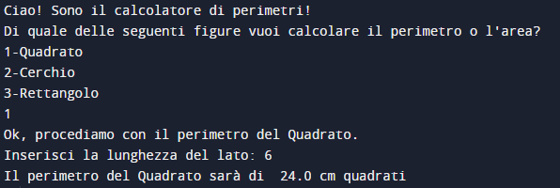
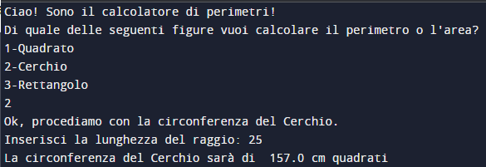
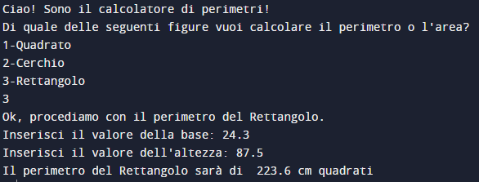
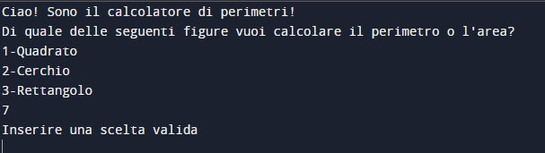
PYTHON
Visualizzazione finale del programma

